Slide 1
인공지능 응용 시스템 개발
Ch2. 모델 적용 및 응용 실습 1
대구가톨릭대학교 컴퓨터소프트웨어학부
Software&System Lab.
전 수 빈

Slide 2
목차
Goal
개발환경 구축
모델 학습 및 추론모델 얻기
추론모델을 활용한 응용 실습 진행
추론모델 적용을 위한 라이브러리 소개
파일 입출력을 활용한 추론모델 적용
웹캠을 활용한 추론모델 적용
추론모델 응용 실습

Slide 3
Goal
기본 인공지능 모델망 학습->추론->응용 과정 학습
응용 시스템 개발을 위한 기본/응용 실습
인공지능 모델/python/keras/openCV

Slide 4
개발환경 구축 – 통합개발환경(IDE)
Integrated Development Environment 의 약자 (통합 개발 환경)
일반적인 개발을 위한 에디터, 인터프리터, 컴파일러, 실행을 위한 통합 환경
Eclipse, Jetbrain Series, Visual Studio 등

Slide 5

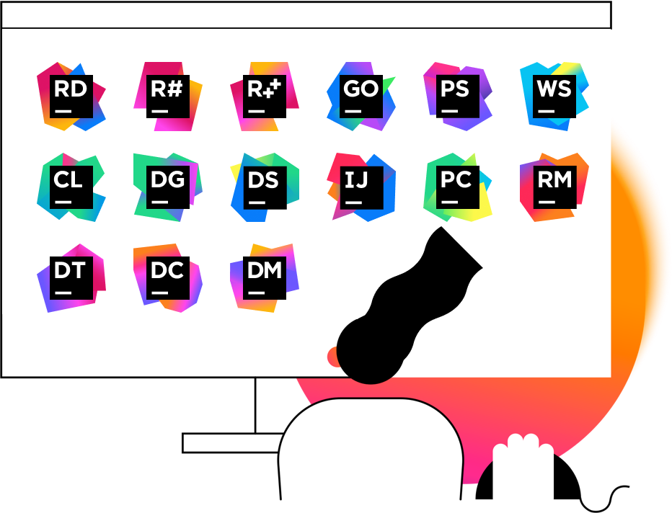
Jetbrains IDEs
1.4

Slide 6
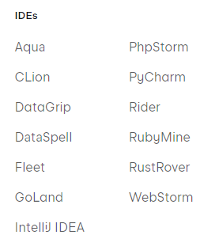
Jetbrains IDE
1.4
Jetbrains IDE
Jetbrains 에서 다양한 분야의 IDE 제공
C : CLion
Python : PyCharm
Web : Web storm
Java : IntelliJ IDEA
현재 다양한 분야 및 업체에서 활용하고 있는 강력한 상용 IDE

Slide 7
Jetbrains IDE
1.4
Jetbrains IDE
학교 Email 계정으로도 학생용 개인 라이선스 획득 가능
https://www.jetbrains.com/ko-kr/academy/student-pack/
PyCharm 외에도 다양한 IDE 제공 (CLion, Webstorm 등..)
학교 이메일을 이용하면 약 200만원 상당의 IDE들을 무료로 이용 가능
https://www.jetbrains.com/

Slide 8
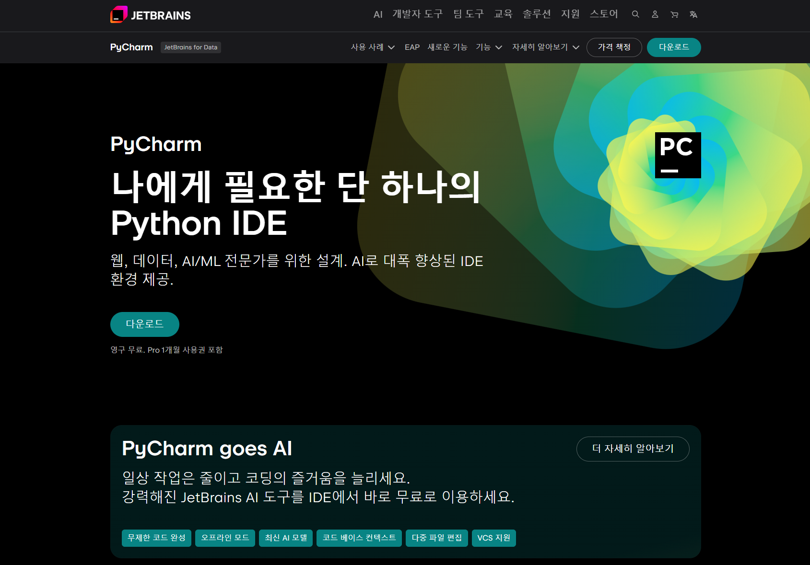
파이썬 프로그래밍 환경 - PyCharm
1.4
사용 방법
PyCharm 설치 페이지 접속 : https://www.jetbrains.com/ko-kr/pycharm/

Slide 9
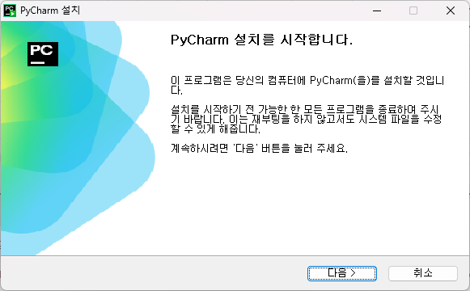
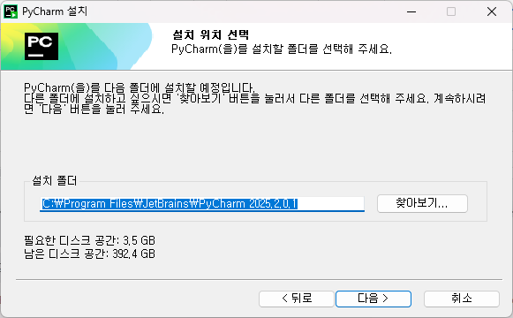
파이썬 프로그래밍 환경 - PyCharm
1.4
사용 방법
PyCharm 설치

Slide 10
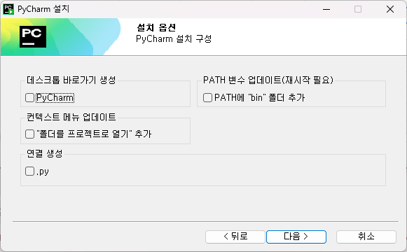
파이썬 프로그래밍 환경 - PyCharm
1.4
사용 방법
PyCharm 설치
지원 가능 파일 확장자 선택

Slide 11
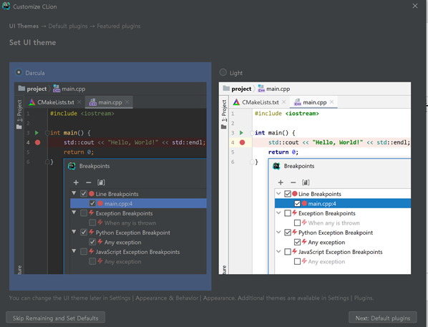
파이썬 프로그래밍 환경 - PyCharm
1.4
사용 방법
PyCharm 설치
테마 설정

Slide 12
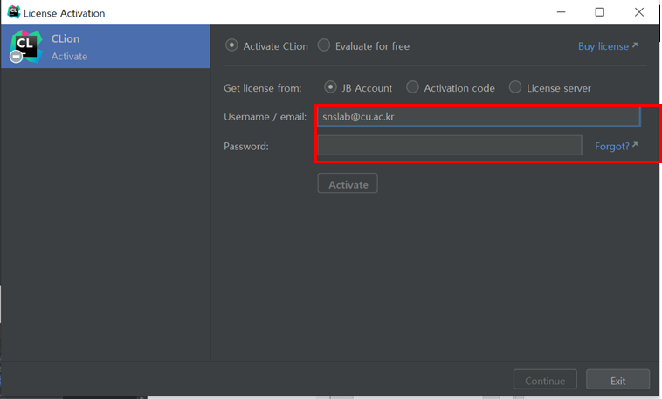
파이썬 프로그래밍 환경 - PyCharm
1.4
사용 방법 (학생 개인 용도)
아래 주소로 들어가 학교 이메일 주소로 학생용 계정 생성
https://www.jetbrains.com/ko-kr/academy/student-pack/
라이선스 활성화를 위해 로그인 후 사용 가능 (Help -> Register에서 변경 가능)

Slide 13
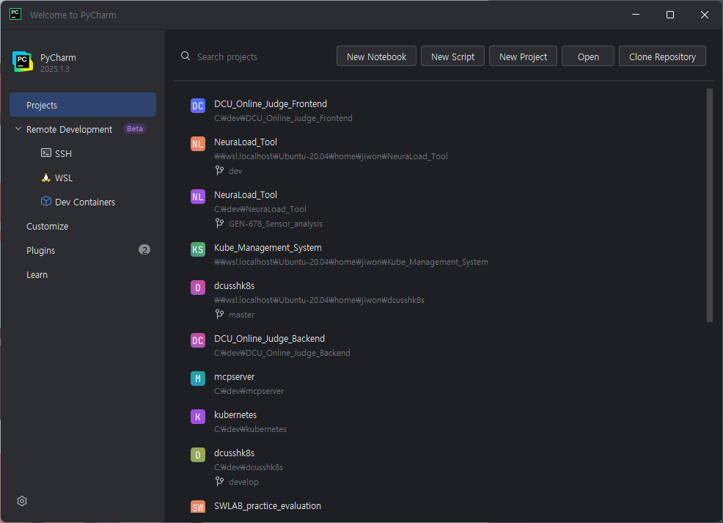
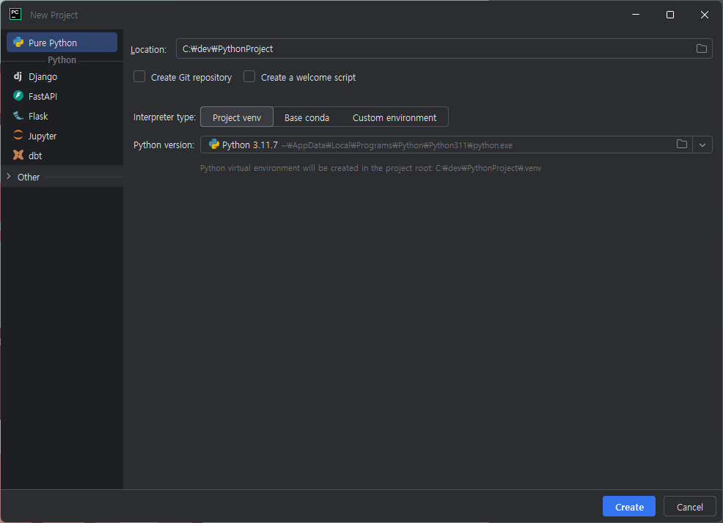
파이썬 프로그래밍 환경 - PyCharm
1.4
사용 방법
PyCharm 프로젝트 생성

Slide 14
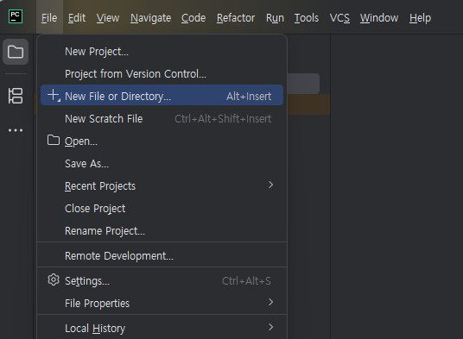
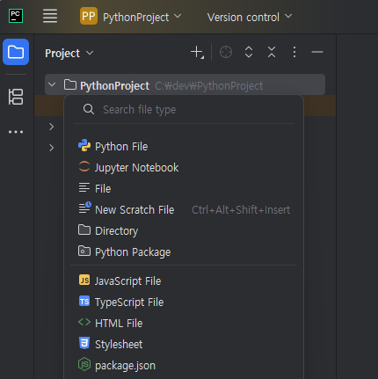
파이썬 프로그래밍 환경 - PyCharm
1.4
사용 방법
새로운 파일 생성

Slide 15
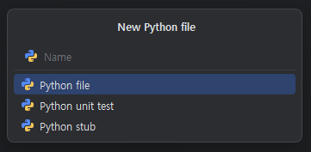
파이썬 프로그래밍 환경 - PyCharm
1.4
사용 방법
새로운 파일 생성
Name: 원하는 파일명
파일명 입력 후 엔터 또는 Python file 더블 클릭

Slide 16
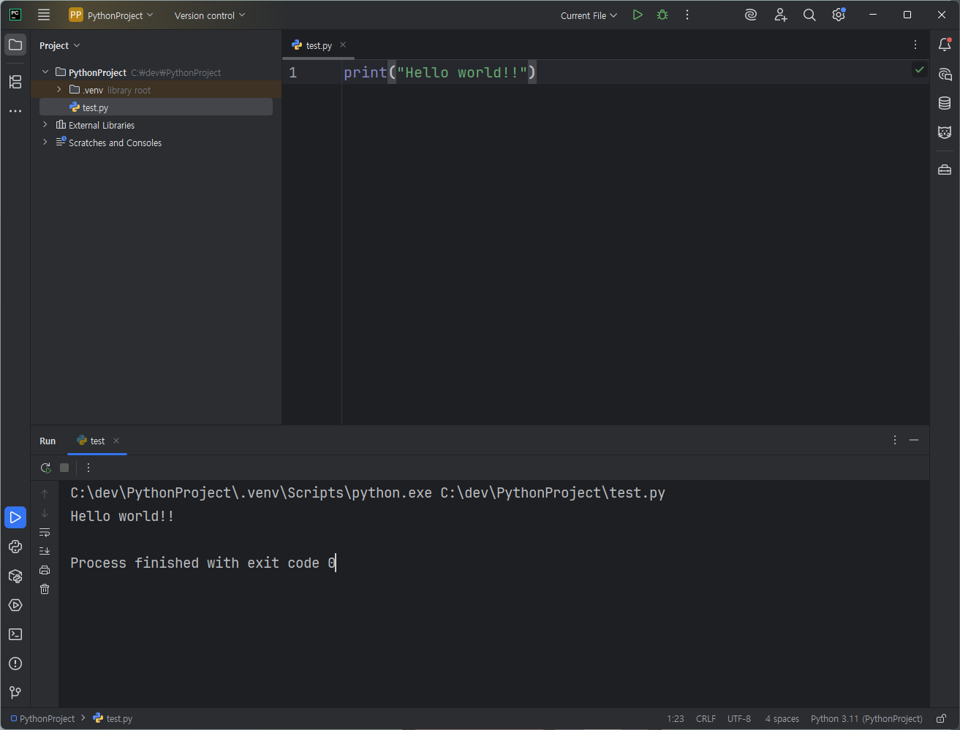
파이썬 프로그래밍 환경 - PyCharm
1.4
사용 방법
Python 코드 작성 및 실행
코드 실행
코드 입력란
코드 실행 결과 출력

Slide 17
모델 학습 및 추론모델 얻기
모델 사용 절차
데이터셋 구축
모델 학습
추론모델 생성
추론모델을 이용한 응용 시스템 개발

Slide 18
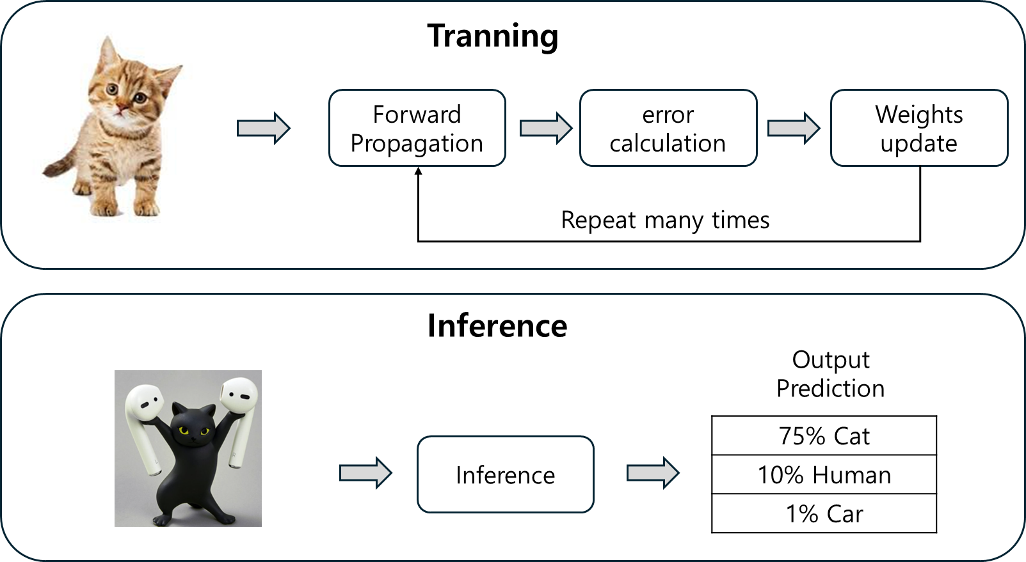
모델 학습 및 추론모델 얻기
딥러닝의 학습과 추론 절차

Slide 19
모델 학습 및 추론모델 얻기 – 데이터셋 구축
1단계: 프로젝트 목표 설정
어떤 문제를 풀고 싶은지 정하기
예: 강아지, 고양이, 너구리를 구분하는 모델 만들기
목표를 명확히 해야 어떤 데이터가 필요한지 알 수 있음
2단계: 데이터셋 탐색
공개된 데이터셋을 찾아보기
대표적인 곳: Kaggle, Google Dataset Search
내가 필요한 데이터(예: Dog vs Cat 이미지)가 있는지 확인
3단계: 데이터셋 다운로드
원하는 데이터셋을 내 컴퓨터로 내려받기
보통 zip 파일 형태로 제공됨
압축을 풀고, 클래스별 폴더(예: Dog, Cat, Raccoon)에 정리

Slide 20
모델 학습 및 추론모델 얻기 – 데이터셋 구축
4단계: 데이터 정제 (정리하기)
쓸 수 없는 데이터 제거
흐릿한 사진, 중복된 사진, 관련 없는 이미지
클래스별로 비슷한 개수가 되도록 맞추기
필요하면 직접 사진을 추가 촬영하거나 인터넷에서 확보
5단계: 준비 완료 → 모델 학습으로 이동
정리된 데이터셋을 Teachable Machine 같은 도구에 업로드
학습 시작

Slide 21
모델 학습 및 추론모델 얻기 – 모델 학습
1단계: 데이터 업로드
준비한 이미지 폴더를 Teachable Machine에 올림
클래스(예: Dog, Cat, Raccoon)별로 구분해서 업로드
2단계: 모델 학습 시작
"학습하기" 버튼을 눌러 모델을 훈련
3단계: 학습 완료 후 미리보기
웹캠을 켜거나, 테스트 이미지를 넣어 확인
모델이 어떤 클래스로 인식하는지 실시간으로 확인 가능
4단계: 성능 확인 (테스트)
학습에 쓰지 않은 새로운 이미지를 넣어 테스트
예: 다른 강아지 사진 넣고 "Dog"이라고 잘 맞히는지 확인
성능이 안 좋다면? → 데이터 부족 / 편향된 데이터 가능성

Slide 22
모델 학습 및 추론모델 얻기 – 모델 학습
학습 시 주의해야할 점
다양한 사진을 사용하기 (과적합 방지)
같은 배경, 같은 각도의 사진만 쓰면 모델이 그 특징만 외워 새로운 사진을 잘 못 맞힐 수 있음
예를 들어, 고양이를 모두 집안에서 찍은 사진만 넣으면, 밖에서 찍은 고양이는 못 알아볼 수 있음
팁: 여러 장소, 각도, 조명에서 찍은 사진을 준비
클래스(종류)별로 균형 맞추기
강아지 200장, 고양이 50장 이렇게 사진 수가 많이 차이나면, 모델이 강아지만 잘 맞히고 고양이는 틀릴 확률이 높아짐
팁: 가능하면 비슷한 개수로 맞춤 (예: 강아지 60장, 고양이 60장, 너구리 60장).
새로운 데이터로 확인하기
모델을 학습시킨 사진만 넣어서 테스트하면 "잘 맞는다!"고 착각하기 쉬움
진짜 중요한 건 학습에 쓰지 않은 사진을 넣어보고 결과를 확인하는 것이 필요
팁: 학습에 안 쓴 고양이, 강아지, 너구리 사진을 따로 준비해서 테스트

Slide 23
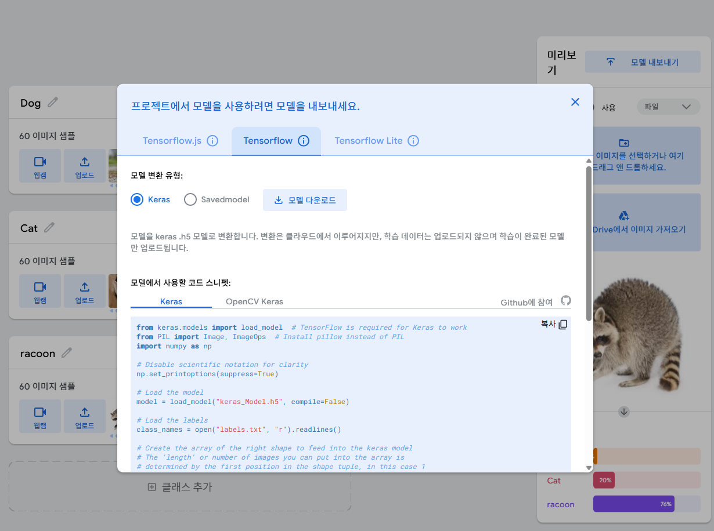
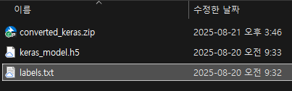
모델 학습 및 추론모델 얻기 – 모델 내보내기
학습 후 “모델 내보내기” 버튼을 클릭하여 학습된 추론 모델을 다운로드

Slide 24
응용 실습
추론모델을 활용한 응용 프로그램 개발

Slide 25
실습 준비
실습에 필요한 개발 도구
Pycharm
IDE: Integrated Development Environment(통합 개발 환경)
Python 코드를 작성·실행·디버깅할 수 있는 도구
코드 자동완성, 오류 확인 기능이 있어 초보자도 편리하게 사용 가능
Python
이번 실습에서 사용할 프로그래밍 언어
간단한 문법과 다양한 라이브러리 덕분에 AI, 데이터 분석, 영상 처리 등에 널리 사용됨
라이브러리(Library)
자주 쓰이는 기능들을 미리 모아둔 도구 상자, 우리가 직접 코드를 처음부터 다 짜지 않고 가져다 쓸 수 있게 만든 프로그램 모음

Slide 26
실습 준비
필수 라이브러리
TensorFlow
구글이 만든 딥러닝 프레임워크(뼈대)
인공지능 모델을 만들고 학습시키는 엔진 역할
Keras가 TensorFlow 위에서 동작하기 때문에 함께 사용됨
예: 이미지를 보고 고양이인지 강아지인지 구분하는 모델을 학습시킬 때 사용
Keras
인공지능 모델을 만들고 학습시키는 라이브러리
복잡한 코드를 직접 짜지 않고도 간단한 코드로 신경망(Neural Network) 을 만들 수 있음
TensorFlow 위에서 동작

Slide 27
실습 준비
필수 라이브러리
OpenCV (영상 처리 라이브러리)
Open Source Computer Vision의 줄임말
카메라/이미지에서 객체를 인식하고, 영상 변환·처리 등을 쉽게 구현 가능
예: 웹캠으로 얼굴 인식하기, 이미지 전처리
Numpy
수학 계산을 빠르게 도와주는 라이브러리
특히 배열(Array) 과 행렬(Matrix) 연산을 잘 처리함
딥러닝에서 데이터를 숫자로 바꿔 계산할 때 꼭 필요함
예: 이미지(픽셀 데이터)를 숫자 배열로 변환해서 모델에 입력

Slide 28
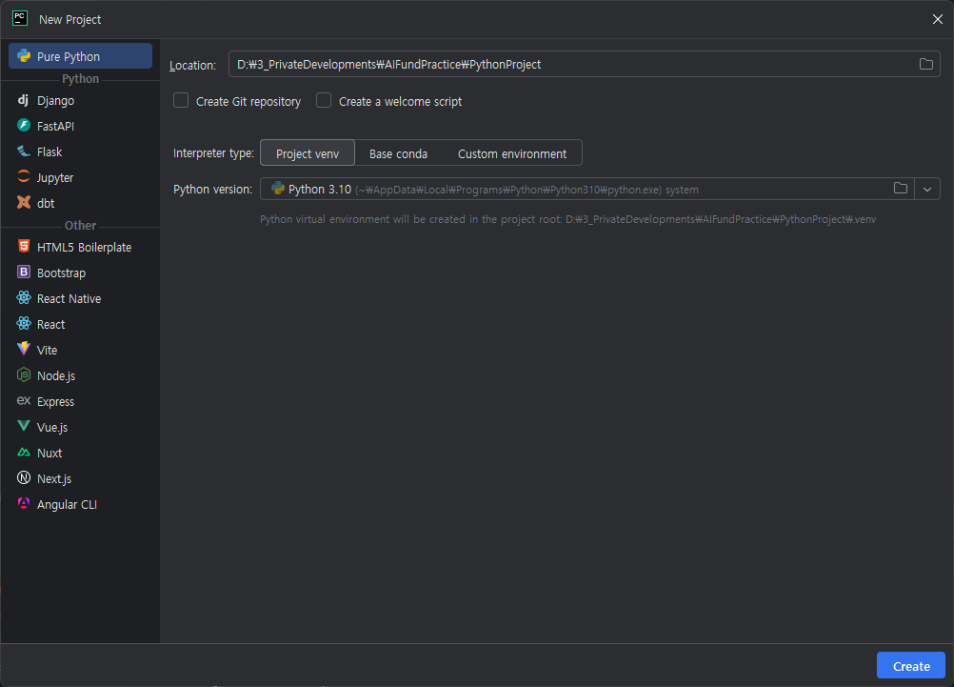
실습 준비 환경 세팅 – 프로젝트 생성
메뉴 ‘File’ -> ‘New Project’ 클릭
‘Pure Python’ 클릭 후,
프로젝트 저장 경로 생성
Interpreter type 설정: Project venv
Python Version 설정: Python 3.10

Slide 29
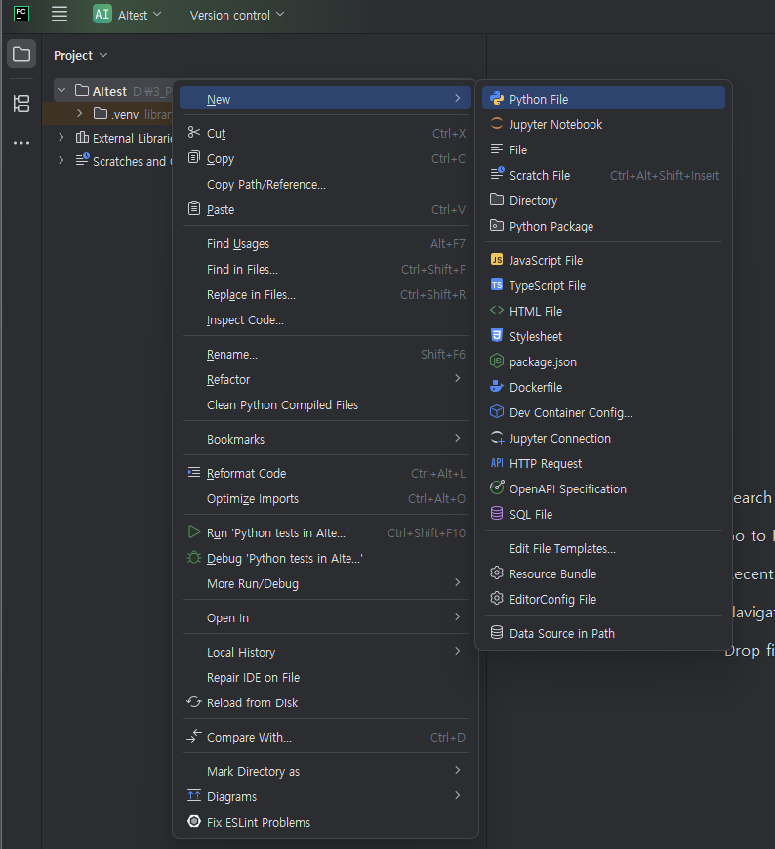
실습 준비 환경 세팅 – 프로젝트 생성
새로운 파이썬 파일 생성 방법
프로젝트 폴더 마우스 오른쪽 클릭
New->Python File 클릭
파일명 입력 : ‘test.py’

Slide 30
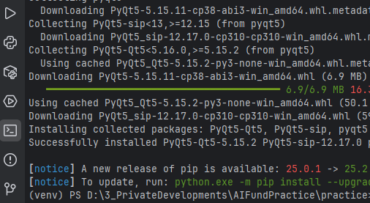
실습 준비 환경 세팅 – 필요한 라이브러리 설치
필수 라이브러리 설치 (tensorflow, keras, numpy, opencv, h5py)
터미널 실행
아래 명령어 입력
pip install "tensorflow==2.12.1" "numpy<2.0" opencv-python h5py

Slide 31
실습 준비 환경 세팅 – 테스트 코드 수행
테스트 코드 수행 (test.py)
import cv2
import numpy as np
import tensorflow as tf
from tensorflow import keras
print("OpenCV version:", cv2.__version__)
print("Numpy version:", np.__version__)
print("TensorFlow version:", tf.__version__)

Slide 32
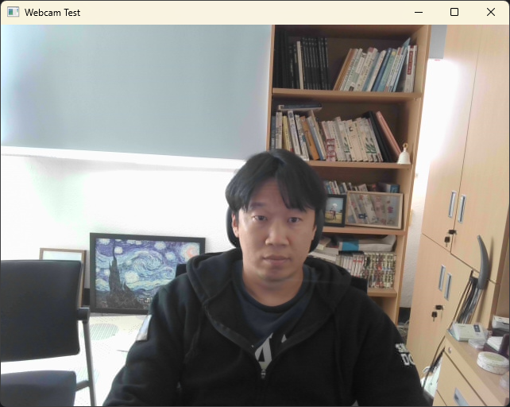
실습 준비 환경 세팅 – 테스트 코드 수행
웹캠 테스트 (opencv.py)
import cv2
cap = cv2.VideoCapture(0) # 0번 웹캠 사용
while True: #웹캠에서 이미지를 주기적으로 얻어와 작업을 수행하기 위한 반복문
ret, frame = cap.read() #이미지 데이터 습득
cv2.imshow(＂Webcam Test＂, frame) #openCV를 이용하여 이미지 데이터 출력
if cv2.waitKey(1) & 0xFF == ord(＇q‘): #q를 입력했을 때 프로그램 종료
break
cap.release() #웹캠 종료
cv2.destroyAllWindows() #openCV 윈도우 종료

Slide 33
추론모델을 이용한 응용 실습
실습 과정
실습 1 : 파일 입출력을 활용한 추론모델 적용
실습 2 : 웹캠을 활용한 추론모델 적용
실습 3 : 추론모델 응용 실습 (스페이스바를 눌렀을 때만 추론 결과 출력)
예제로 사용할 모델
모델 학습에서 수행했던 동물 분류 모델 활용(Dog, Racoon, Cat)

Slide 34
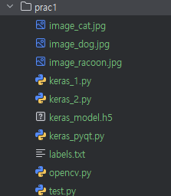
추론모델을 이용한 응용 실습 – 실습 준비
모델 파일을 실습 디렉토리로 이동
아래 두 파일을 실습 디렉토리로 이동
keras_model.h5 : 학습된 인공지능 모델 파일
labels.txt : 모델이 예측할 수 있는 클래스 이름 목록
추론에 사용할 이미지 복사
추론 모델을 활용하여 맞추고 싶은 이미지를 디렉토리로 복사

Slide 35
실습 1 : 파일 입출력을 활용한 추론모델 적용
1단계 : 추론모델 로드
Teachable Machine에서 학습한 모델 불러오기
model = tf.keras.models.load_model("keras_Model.h5", compile=False)
2단계 : 추론모델에 비교할 이미지 파일 입력
이미지 파일을 불러오기
모델이 이해할 수 있도록 전처리 필요
이미지 크기 맞추기 (예: 224x224)
숫자 배열로 변환 (numpy 활용)
3단계 : 추론 진행
Model.predict(이미지데이터) 실행
각 클래스별 확률이 출력됨 (예: Dog 0.8, Cat 0.15, Raccoon 0.05)
4단계 : 추론 결과 출력
전체 추론 결과를 결과로 보여주기
가장 높은 확률의 클래스를 결과로 보여주기

Slide 36
실습 1 : 파일 입출력을 활용한 추론모델 적용
import cv2 import numpy as np import tensorflow as tf # 1. 모델 로드 model = tf.keras.models.load_model("keras_Model.h5", compile=False) # 2. 클래스 라벨 불러오기 class_names = open("labels.txt", "r", encoding="utf-8").read().splitlines() # 3. 이미지 파일 불러오기 image_path = "image_dog.jpg" # 추론할 이미지 경로 image = cv2.imread(image_path) if image is None: raise FileNotFoundError(f"이미지를 불러올 수 없습니다: {image_path}") # 4. 전처리 (모델 입력 크기 맞추기) image_resized = cv2.resize(image, (224, 224), interpolation=cv2.INTER_AREA) image_data = np.asarray(image_resized, dtype=np.float32).reshape(1, 224, 224, 3) image_data = (image_data / 127.5) - 1 # Normalize [-1, 1]

Slide 37
실습 1 : 파일 입출력을 활용한 추론모델 적용
# 5. 추론 prediction = model.predict(image_data) predictions = prediction[0] # 6. 전체 클래스별 결과 출력 print("=== 전체 클래스별 확률 ===") for i, score in enumerate(predictions): print(f"{class_names[i]} : {score*100:.2f}%") # 7. 가장 높은 확률의 클래스 출력 index = np.argmax(predictions) class_name = class_names[index] confidence_score = predictions[index] print("\n=== 최종 결과 ===") print(f"Class: {class_name}") print(f"Confidence Score: {confidence_score*100:.2f}%")

Slide 38
실습 2 : 웹캠을 활용한 추론모델 적용
1단계 : 추론모델 로드
Teachable Machine에서 학습한 모델 불러오기
model = tf.keras.models.load_model("keras_Model.h5", compile=False)
2단계 : 웹캠 연결
OpenCV를 이용해 웸캠 켜기
실시간으로 프레임(이미지)를 가져올 준비
웹캠에서 가져온 한 프레임을 모델이 이해할 수 있게 변환
이미지 크기 맞추기 (예: 224x224)
숫자 배열로 변환 (numpy 활용)
3단계 : 추론 진행
Model.predict(이미지데이터) 실행
각 클래스별 확률이 출력됨 (예: Dog 0.8, Cat 0.15, Raccoon 0.05)
4단계 : 추론 결과 출력
전체 추론 결과를 결과로 보여주기
가장 높은 확률으ㅢ 클래스를 결과로 보여주기

Slide 39
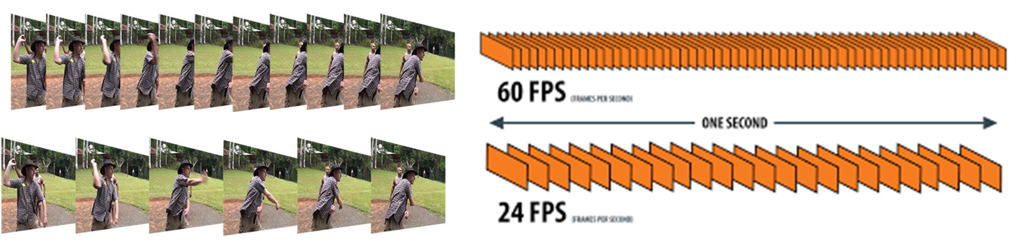
실습 2 : 웹캠을 활용한 추론모델 적용
동영상은 이미지들의 연속
동영상은 사실 초당 여러 장의 이미지를 빠르게 이어 붙인 것
이때 초당 몇 장의 이미지를 사용하는지를 FPS(Frame Per Second) 라고 함
예시
60 FPS 동영상: 1초에 60장의 이미지 → 더 부드럽게 보임
24 FPS 동영상: 1초에 24장의 이미지 → 영화에서 많이 사용

Slide 40
실습 2 : 웹캠을 활용한 추론모델 적용
import cv2 import numpy as np import tensorflow as tf # 1. 모델 로드 model = tf.keras.models.load_model("keras_Model.h5", compile=False) # 2. 클래스 라벨 불러오기 class_names = open("labels.txt", "r", encoding="utf-8").read().splitlines() # 3. 웹캠 열기 camera = cv2.VideoCapture(0, cv2.CAP_DSHOW) if not camera.isOpened(): print("웹캠을 열 수 없습니다.") exit() print("ESC를 누르면 종료합니다.")

Slide 41
실습 2 : 웹캠을 활용한 추론모델 적용
while True: ret, frame = camera.read() if not ret: print("프레임을 읽을 수 없습니다.") break # 실시간 영상 보여주기 cv2.imshow("Webcam", frame) # 4. 전처리 (모델 입력 크기 맞추기) image_resized = cv2.resize(frame, (224, 224), interpolation=cv2.INTER_AREA) image_data = np.asarray(image_resized, dtype=np.float32).reshape(1, 224, 224, 3) image_data = (image_data / 127.5) - 1 # Normalize [-1, 1] # 5. 추론 prediction = model.predict(image_data) predictions = prediction[0]

Slide 42
실습 2 : 웹캠을 활용한 추론모델 적용
# 6. 전체 클래스별 결과 출력 print("\n=== 전체 클래스별 확률 ===") for i, score in enumerate(predictions): print(f"{class_names[i]} : {score*100:.2f}%") # 7. 가장 높은 확률의 클래스 출력 index = np.argmax(predictions) class_name = class_names[index] confidence_score = predictions[index] print("\n=== 최종 결과 ===") print(f"Class: {class_name}") print(f"Confidence Score: {confidence_score*100:.2f}%") key = cv2.waitKey(1) & 0xFF if key == 27: # ESC → 종료 break camera.release() cv2.destroyAllWindows()

Slide 43
실습 3 : 추론모델 응용 실습 - 스페이스바를 눌렀을 때만 추론 결과 출력
import cv2 import numpy as np import tensorflow as tf # 모델 로드 model = tf.keras.models.load_model("keras_Model.h5", compile=False) class_names = open("labels.txt", "r", encoding="utf-8").read().splitlines() # 카메라 열기 camera = cv2.VideoCapture(0, cv2.CAP_DSHOW) if not camera.isOpened(): print("웹캠을 열 수 없습니다.") exit() print("영상 창에서 [스페이스] 키를 누르면 현재 프레임을 캡처해 인식합니다.") print("ESC 키를 누르면 종료합니다.")

Slide 44
실습 3 : 추론모델 응용 실습 - 스페이스바를 눌렀을 때만 추론 결과 출력
while True: ret, frame = camera.read() if not ret: print("프레임을 읽을 수 없습니다.") break # 영상 출력 cv2.imshow("Webcam", frame) key = cv2.waitKey(1) & 0xFF if key == 27: # ESC 종료 break

Slide 45
실습 3 : 추론모델 응용 실습 - 스페이스바를 눌렀을 때만 추론 결과 출력
elif key == 32: # Space 키 → 현재 프레임으로 인식 # 입력 크기로 resize image = cv2.resize(frame, (224, 224), interpolation=cv2.INTER_AREA) # 모델 입력 형태 맞추기 image = np.asarray(image, dtype=np.float32).reshape(1, 224, 224, 3) image = (image / 127.5) - 1 # 예측 prediction = model.predict(image) index = np.argmax(prediction) class_name = class_names[index] confidence_score = prediction[0][index] print("Class:", class_name) print("Confidence Score:", f"{confidence_score*100:.2f}%") camera.release() cv2.destroyAllWindows()

Slide 46
Homework
자신이 기획한 프로젝트를 중심으로 AI 추론 모델 개발 과정 전체를 수행
아래 단계를 반드시 포함해야 함
데이터셋 구축
관심 있는 주제를 정하고 데이터 모으기 (직접 촬영, 인터넷 수집, Kaggle 활용)
최소 2개 이상의 클래스(예: 강아지 vs 고양이)
클래스별 최소 30장 이상 준비
모델 학습
Teachable Machine을 활용해 모델 학습 진행
학습 완료 후 모델(keras_model.h5)과 라벨(labels.txt) 내보내기
추론모델 실행
Python + OpenCV 환경에서 학습된 모델을 불러와 추론 수행
(선택) 웹캠을 이용한 실시간 예측 기능 구현

